Slide 1
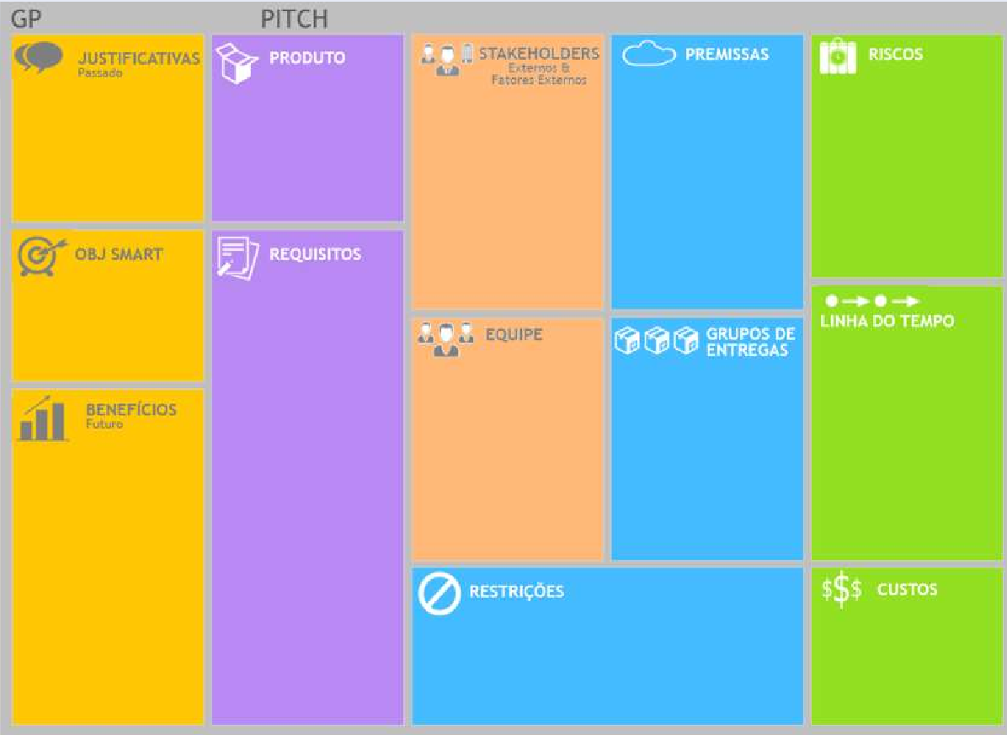
- Aplicativo mobile para procura de receitas baseadas nos ingredientes presentes em casa, tendo funcionalidade adicional para ajudar a criar lista de compras
- Receitas presentes nos sites estarão descritas de forma correta e completa
- Será desenvolvido por 4 alunos durante horário dos laboratórios
- Ferramentas e bibliotecas utilizadas ainda possuem suporte
- Sites não terão medidas anti web scraping
- Grande adesão de pessoas interessadas em culinária
- Receitas podem estar incorretas/imprecisas/incompletas
- Pode haver alterações no número de membros
- Atualizações/deprecações nas ferramentas e/ou bibliotecas podem causar retrabalho
- Atualizações em sites de receita, implementando medidas anti web scraping, necessitando retrabalho para adquirir novas receitas
- Pouco interesse
- Aumento na obesidade
- Aumento da taxa de jovens que não cozinham
- Alto número de pedidos delivery
- Pessoas interessadas
em culinária
- Pessoas que necessitam de
auxílio com lista de compra
- Pessoas acima do peso
- Chefes de cozinha - Pessoas com restrições ou preferências alimentares
- Desenvolvimento de um aplicativo que estimula o engajamento das pessoas em cozinhar, podendo diminuir a obesidade em 1% e o número de pedidos de delivery em 1.5% em 4 meses
- Banco de dados com as receitas
- Programa de web scraping para adquirir receitas de sites de culinária e as armazenar no banco de dados
- Front-end do Aplicativo
1 - 12/02/2025
2 - 26/02/2025
3 - 12/03/2025
4 - 02/04/2025
5 - 23/04/2025
6 - 14/05/2025
7 - 21/05/2025
- FERNANDO MILANI VENERANDO
- LUCAS REZENDE SIMOES
- MURILO DARCE BORGES SILVA
- RODRIGO SIMÕES RUY
1 - Definição de projeto e pesquisa de reuso
2 - Linha de produto de software
3 - Engenharia de software baseada em componentes
4 - fase de modelagem
5 - fase de análise
6 - fase de design
7 - fase de teste e gerenciamento
Maior número de pessoas
engajadas na culinária
- Redução da obesidade
- Redução em pedidos delivery
- Poupar dinheiro com refeições
- Auxílio em encontrar receitas
- Auxílio na criação de uma
lista de compras
- Tempo de desenvolvimento não pode exceder 4 meses
- Não se pode ter mais de 5 membros de equipe
- Informações fornecidas limitadas as fontes utilizadas
R$ 30.000,00

